Slide 1

SPF Seniorerna
Förbundet

Slide 2
Riket
260.351 Medlemmar
(6 mars 2020)
Ca. 800 Föreningar

Slide 3

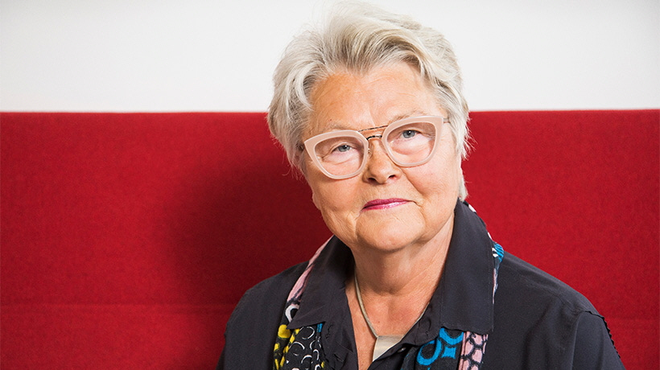
Förbundsordförande
Ewa Eriksson

Slide 4
SPF Seniorerna
Hallandsdistriktet
6 mars 2020
13.802 medlemmar
5.558 män och 8.244 kvinnor (48 % fler)
40 föreningar

Slide 5
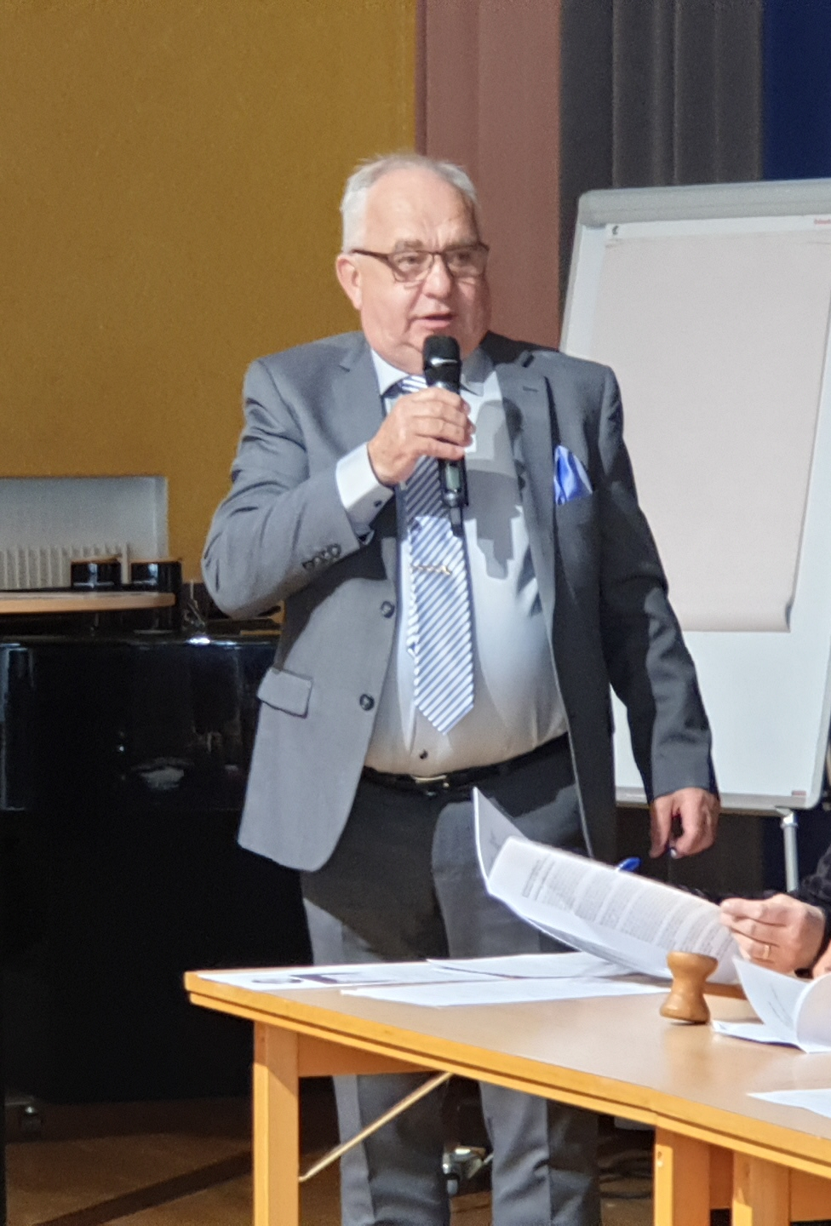
Distriktsordförande
Åke Persson

Slide 6
Föreningen
SPF Seniorerna Kvarnen
Ca. 550 medlemmar
(Var bor medlemmarna?)

Slide 7
SPF Kvarnen har medlemmar från
Haverdal
Steninge
Harplinge
Gullbrandstorp
Halmstad
Getinge
Villshärad
Ugglarp
Övriga

Slide 8

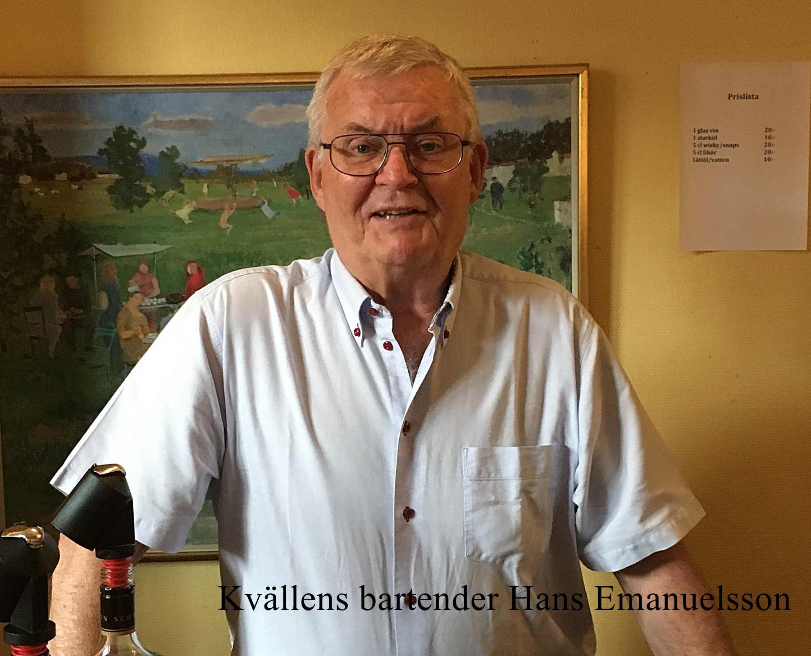
Föreningsordförande
Hans Emanuelsson

Slide 9
Styrelse 2020
Hans Emanuelsson, Ordf.
Jan Gunnarsson, v. Ordf.
Yvonne Werneman, Sekr.
Berit Wiklund, Skattmästare
Jan Henriksson, Medlemsadm.
Pia Flodin, Program
Anders Kinch, Hemsida

Slide 10
Samrådsgruppen består av
Gamletull, Söndrumsvännerna, Tylövännerna,
Snöstorp, Breared, Vi tre Kvibille, och Kvarnen
Ca. 2.900 SPF-medlemmar i Halmstad kommun
SPF Kvarnen representeras av
Hans Emanuelsson och Inger Engstrand.
Inger Engstrand är samrådsgruppens representant i
- KPR (Kommunens Pensionärsråd)
- RPR/ RPG (Regionala Pensionärsrådet) tillsammans med Ann-Margret Nilsson (SPF Snöstorp)

Slide 11
Kaffekommitté & Lotteri
Ethel Gustavsson, kaffekommittéansvarig
Alf Meijer,
Claes Augustsson,
Birgitta Augustsson,
Elisabeth Stockman och
Maj Lydig.
Marlene Bernhorn, lotteriansvarig

Slide 12

Något som är oklart ??
Några frågor

Slide 13


